Slide 1
SISTEM PENCERNAAN MAKANAN by HAMDANI, M. Si

Slide 2
MAKANAN DAN SISTEM PENCERNAAN MAKANAN

Slide 3
MAKANAN
Zat-zat makanan yang diperlukan oleh tubuh manusia mempunyai beberapa fungsi penting, diantaranya adalah:
Sebagai sumber/ penghasil energi
zat makanan dapat menyediakan energi untuk berbagai aktivitas tubuh. Zat makanan yang berperan yaitu karbohidrat dan lemak.
Sebagai pembangun tubuh
zat makanan yang diperlukan untuk pertumbuhan, perkembangan dan penggantian sel-sel tubuh yang rusak. Zat makanan yang berperan yaitu protein dan beberapa mineral.

Slide 4
Sebagai pelindung
zat makanan yang berperan menjaga keseimbang-an (homeostatis) proses-proses biologis/ meta-bolisme dalam tubuh (mengatur kerja hormon, mengatur pertumbuhan tulang, mempengaruhi kerja jantung, dan mengatur penghantaran impuls pada sel-sel saraf).
Zat makanan yang berperan yaitu protein, vitamin, mineral dan air

Slide 5
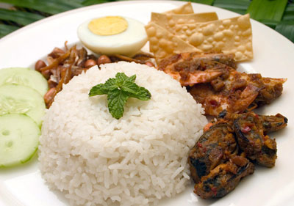
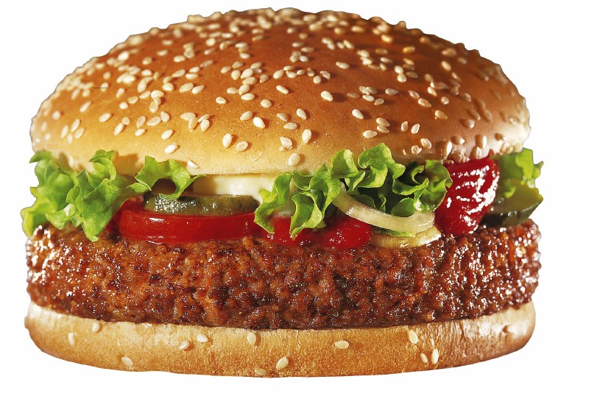
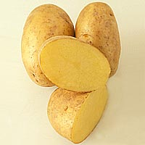
Karbohidrat
(a) nasi (b) gethuk (c) Kentang
Contoh makanan yang banyak mengandung karbohidrat

Slide 6
Karbohidrat merupakan senyawa organik yang mengandung unsur-unsur karbon (C), hidrogen (H), dan oksigen (O).
Komponen dasar dari karbohidrat adalah monosakarida, yaitu karbohidrat yang paling sederhana, yang memiliki satu gugus gula dan mempunyai rasa manis
Molekul-molekul monosakarida dapat berikatan membentuk disakarida dan polisakarida.

Slide 7
Sumber karbohidrat adalah padi, jagung, gandum dan biji-bijian lainnya, sagu, ketela pohon, ketela rambat, dan kentang.
Kelebihan karbohidrat akan disimpan dalam bentuk lemak dalam perut, disekeliling ginjal, jantung dan dibawah kulit sehingga orang dapat menjadi gemuk.

Slide 8
Macam-macam Karbohidrat
Macam Karbohidrat | Jumlah gugus gula | Contoh | Sifat
Monosakarida (C₆H₁₂O₆) | satu | Heksosa, glukosa, galaktosa, ribosa (penyusun RNA), deoksiribosa (penyusun DNA) | Rasa manis, mudah larut dalam air
Disakarida (C₁₂H₁₂O₁₁) | dua | Laktosa (glukosa + galaktosa), Sukrosa (glukosa + fuktosa), maltosa (glukosa + glukosa) | Rasa manis, mudah larut dalam air
Polisakarida (C₆H₁₀O₅) | Lebih dari 10 | Amilum, glikogen (gula otot), selulosa, pektin, lignin, kitin | Umumnya tidak berasa atau berasa pahit, sukar larut dalam air

Slide 9
Fungsi Karbohidrat
Sumber energi utama. Pada proses respirasi, 1 gram glukosa menghasilkan 4,1 kalori.
Merupakan bahan pembentuk senyawa kimia lain, misalnya asam lemak sebagai penyusun lemak dan asam amino sebagai penyusun protein.
Merupakan komponen penyusun gen dalam inti sel yang amat penting dalam pewarisan sifat. Gen terdiri dari asam deoksiribonukleat (DNA) dan asam ribonukleat (RNA) yang merupakan karbohidrat beratom C lima.
Membantu proses buang air besar. Selulosa merupakan polisakarida berserat yang sulit dicerna, tetapi dalam sisa pencernaan dapat mencegah konstipasi (sembelit).

Slide 10
Metabolisme Karbohidrat
Karbohidrat mengalami pencernaan secara mekanis dan kimiawi.
Hasil pencernaan tersebut berupa monosakarida seperti glukosa, fruktosa dan galaktosa
Monosakarida diserap oleh darah di jonjot usus halus, selanjutnya melalui vena porta hepatica dibawa ke hati
Fruktosa dan galaktosa diubah menjadi glukosa agar dapat diproses dalam respirasi sel

Slide 11
Di dalam hati, glukosa mengalami dua kemungkinan:
Beredar bersama aliran darah untuk memenuhi kebutuhan energi sel-sel tubuh.
Jika terdapat kelebihan akan diubah menjadi glikogen dengan bantuan hormon insulin.

Slide 12
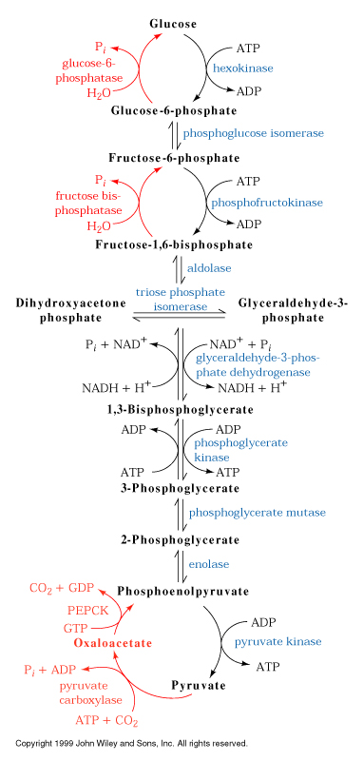
Untuk menghasilkan energi, glukosa mengalami proses oksidasi yaitu:
Glikolisis
Glukosa diaktifkan oleh molekul ATP menjadi glukosa fosfat
Melalui tahap-tahap proses kimia yang kompleks, glukosa fosfat diubah menjadi asam piruvat, yaitu senyawa hasil akhir glikolisis yang memiliki 3 atom karbon.

Slide 13
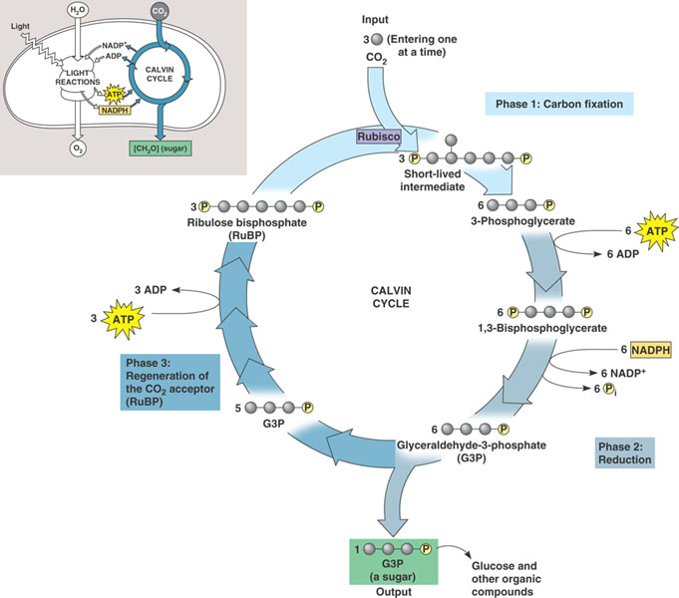
Daur Kreb’s
Asam piruvat mengalami oksidasi sehingga melepaskan CO₂ dan asetil Ko-A.
Asetil Ko-A mengalami oksidasi sempurna di dalam siklus asam sitrat (daur kreb’s) sehingga menghasilkan atom Hidrogen berenergi tinggi, serta membebaskan molekul CO₂

Slide 14
Sistem Transpor elektron
Atom hidrogen berenergi tinggi dari siklus kreb’s aka dipisahkan menjadi proton (H⁺) dan elektron berenergi tinggi.
Ion H⁺ menangkap elektron dari oksigen bebas membentuk senyawa air.
Elektron berenergi tinggi dipindahkan ke dalam molekul pembawa elektron (NAD dan FAD) untuk masuk ke dalam rantai transpor elektron dan fosforilasi oksidatif yang akhirnya menghasilkan energi berupa ATP.
Proses ini berlangsung dengan bantuan enzim sitokrom.

Slide 15
Lemak
Lemak adalah sumber energi yang tinggi. Satu gram lemak menghasilkan energi 9 kilokalori.
Lemak tersusun oleh unsur karbon (C), hidrogen (H), Oksigen (O), dan kadang-kadang fosfor (P) serta nitrogen (N).
Berdasarkan komposisi kimianya lemak dibedakan menjadi lemak sederhana, lemak campuran,dan derivat lemak.
Fungsi lemak adalah sumber energi; pelindung tubuh dari pengaruh suhu rendah; pelarut vitamin A, D, E, dan K; pelindung alat-alat tubuh yang vital (antara lain jantung, lambung), yaitu sebagai bantalan lemak; bahan penyusun hormon dan vitamin.

Slide 16
Berdasarkan ikatan kimianya, asam lemak dibedakan menjadi dua yaitu asam lemak jenuh dan asam lemak tak jenuh.
Berdasarkan asalnya, lemak dapat dibedakan menjadi 2 yaitu lemak nabati dan lemak hewani.
Lemak nabati adalah lemak dari tumbuhan yang dapat diperoleh dari kelapa, kemiri, zaitun, berbagai tanaman kacang, dan buah avokat.
Lemak hewani adalah lemak dari hewan yang dapat diperoleh dari keju, lemak daging, mentega, susu, ikan basah, minyak ikan, dan telur.
Penyerapan lemak di dalam usus halus

Slide 17
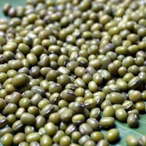
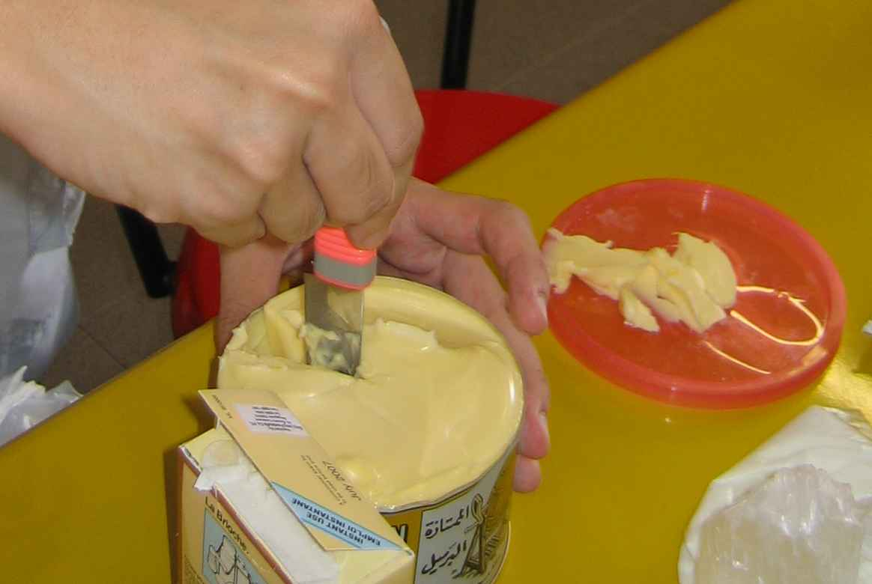
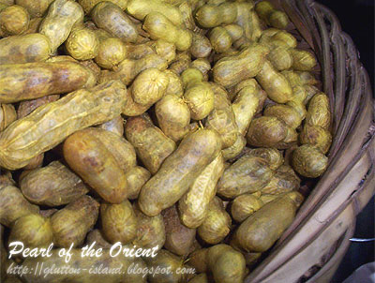
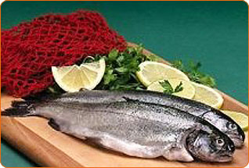
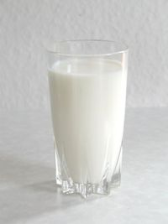
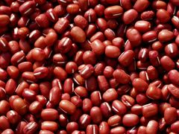
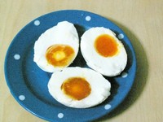
Lemak Nabati
Lemak Hewani
kacang hijau
Daging
mentega
kacang tanah
susu
Ikan
kacang merah
telur

Slide 18
Protein
Satu gram protein menghasilkan energi sebesar 4 kilokalori.
Protein adalah suatu senyawa organik yang tersusun oleh unsur-unsur C, O, H, N dan kadang-kadang mengandung unsur S dan P.
Komponen dasar dari senyawa protein adalah asam amino.
Asam amino dibedakan menjadi:
Asam amino esensial
Asam amino semi esensial
Asam amino non esensial

Slide 19
Berdasarkan asalnya, protein dibedakan menjadi 2 yaitu protein hewani dan protein nabati.
Protein hewani adalah protein dari hewan yang dapat diperoleh dari berbagai macam daging, telur, ikan asin, cumi-cumi, udang, susu, dan keju.
Protein nabati adalah protein dari tumbuhan yang dapat diperoleh dari kacang tanah, kedelai, kecap, tempe, tahu, kacang ercis, dan kacang merah.
Kandungan asam amino protein hewani lebih lengkap dibandingkan dengan potein nabati.

Slide 20
Protein yang kita makan akan dicerna dan menjadi asam amino yang siap diserap di usus halus.
Di dalam tubuh, asam amino tersebut akan diubah kembali menjadi protein sesuai dengan kebutuhan tubuh.
Protein berfungsi sebagai penyusun sel-sel baru untuk pertumbuhan, memperbaiki sel-sel tubuh yang rusak dan mengatur semua proses di dalam tubuh.
Kekurangan protein menyebabkan pertumbuhan terhambat dan mudah terkena infeksi.
Kelebihan protein tidak dapat disimpan di dalam tubuh. Kelebihan protein akan dikeluarkan dalam bentuk urin.

Slide 21
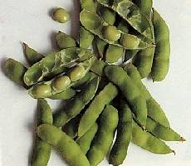
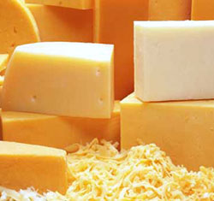
Protein Nabati
Protein Hewani
kedelai
Daging
kacang merah
Ikan
kacang tanah
Keju

Slide 22
Mineral
Tubuh membutuhkan mineral dalam jumlah sedikit yaitu ± 4% dari kebutuhan kalori total.
Mineral dapat diperoleh dari daging, sayuran, buah-buhan, susu dan keju. Mineral berfungsi sebagai zat penyusun tubuh, mempercepat reaksi dan menjaga kondisi fisiologi tubuh.
Mineral tidak mengalami proses pencernaan, karena sifatnya mudah larut dalam air sehingga mineral mudah diserap oleh darah di kapiler jonjot-jonjot usus halus.

Slide 23
Berdasarkan jumlah yang dibutuhkan oleh tubuh, mineral dikelompokkan menjadi 2, yaitu makroelemen dan mikroelemen.
Makroelemen adalah unsur yang diperlukan tubuh dalam jumlah yang banyak, misalnya natrium (Na), kalsium (Ca), kalium (K), fosfor (P), Magnesium (Mg), klor (Cl), belerang (S), flour (F), dan iodium (I). M
Mikroelemen adalah unsur yang diperlukan tubuh dalam jumlah sedikit, misalnya mangaan (Mn), kromium (Cr), kobalt (Co), dan Molibdenum (Mo), seng (Zn) dan tembaga (Cu)

Slide 24
Vitamin
Vitamin adalah zat organik pelengkap makanan yang diperlukan tubuh. Fungsi vitamin yaitu untuk memperlancar metabolisme tubuh. Vitamin tidak menghasilkan energi.
Berdasarkan kelarutannya, vitamin dibagi menjadi 2 kelompok, yaitu vitamin yang larut dalam air (vitamin B dan C) dan vitamin yang larut dalam lemak (vitamin A, D, E, dan K).
Vitamin yang larut dalam air tidak dapat disimpan dalam tubuh, sedangkan vitamin yang larut dalam lemak dapat disimpan dalam tubuh.

Slide 25
Air
Air tidak menghasilkan energi, tetapi kandungan air di dalam tubuh manusia ±60-65% berat tubuh.
Air berfungsi untuk pelarut senyawa-senyawa, mengangkut zat dari sel ke sel atau dari jaringan ke jaringan, dan menjaga stabilitas suhu tubuh.
Air yang diperlukan tubuh diperoleh langsung dari air minum dan secara tidak langsung diperoleh dari bahan makanan seperti buah-buahan dan sayur-sayuran.
Jumlah air yang dibutuhkan oleh tubuh bergantung pada berat badan dan aktivitas tubuh. Orang dewasa setiap hari minimal minum 8 gelas air untuk memenuhi kebutuhan tubuh.

Slide 26
Pewarna Makanan
Pewarna sintetik yang pemakaiannya dilarang untuk makanan adalah:
Rhodamin-B, ponceau-3R dan ponceau SX untuk pewarna merah
Auramin dan metanil yellow untuk pewarna kuning
Zat pewarna tersebut untuk pewarna kertas dan tekstil.
Pewarna buatan ada yang bersifat karsinogen, artinya dapat menimbulkan kanker.

Slide 27
Penyedap Makanan
Monosodium glutamat adalah penyedap makanan yang biasa digunakan dalam berbagai merek dagang.
Orang yang peka terhadap Monosodium glutamat akan menimbulkan sindrom rumah makan cina dengan tanda-tanda gemetar, berdebar, keluar keringat dingin setelah memakan makanan yang mengandung monosodium glutamat
monosodium glutamat juga terdapat secara alami pada biji-bijian, ikan, daging sehingga bahan makanan terasa lezat.

Slide 28
Kebutuhan Energi
Tabel 4.1 jumlah kalori yang diperlukan untuk berbagai kegiatan
No. | kegiatan | Kebutuhan kalori/kg berat badan/jam
1. | Tiduran | 0,4
2. | Duduk atau makan | 0,45
3. | Menulis | 0,5
4. | Berdiri tenang | 0,5
5. | Berhias | 0,6
6. | Cuci piring | 1,0
7. | Mengetik | 1,0
8. | Berjalan cepat | 1,8
9. | Menukang | 2,0
10. | Naik sepeda | 2,4
11. | Menari | 3,5
12. | Main pingpong | 4,0
13. | Menggergaji | 5,2
14. | Lari cepat | 6,8
15. | Balap sepeda | 7,0
16. | Berenang | 7,4

Slide 29
Uji Kualitas Makanan
Kandungan gizi dalam makanan dapat diketahui melalui uji makanan. Hal ini tidak dimaksudkan untuk mengetahui jumlah kandungan zat (kuantitas) melainkan untuk mengetahui ada tidaknya kandungan zat (kualitas) pada makanan.
Berikut adalah cara menguji kandungan makanan, yaitu:
Untuk menguji adanya tepung, digunakan larutan yodium. Jika tepung diberi larutan yodium, maka warnanya berubah menjadi biru kehitaman.
Untuk menguji adanya protein, digunakan larutan biuret. Jika protein diberi larutan biuret maka warnanya berubah menjadi ungu.
Untuk menguji adanya gula, digunakan larutan benedict. Jika gula diberi larutan benedict dan dipanaskan, akan terbentuk endapan berwarna orange.
Untuk menguji adanya lemak, digunakan kertas HVS. Jika makanan mengandung lemak, kertas HVS akan berubah menjadi transparan.

Slide 30
MAKANAN YANG SEIMBANG
Menu makanan yang seimbang harus terdapat golongan makanan sumber tenaga, golongan pembangun sel jaringan, dan golongan pengatur kerja faal dalam tubuh.
Makanan yang sehat dan seimbang tidak harus makanan yang mahal harganya, tetapi cukup dan lengkap gizinya.
Makanan yang cukup artinya tidak terlalu banyak dan tidak terlalu sedikit.
Terlalu banyak makanan akan menyebabkan obesitas atau kegemukan.
Obesitas dapat mengakibatkan jantung koroner, kolesterol tinggi, dan asam urat tinggi.
Jumlah makanan seimbang untuk setiap orang berbeda-beda tergantung dari usia, berat badan, jenis makanan, dan iklim. Berikut ini kebutuhan kalori sesuai dengan tingkat usia dan kebutuhan zat makanan seseorang.

Slide 31
Tabel Kebutuhan Kalori Berdasarkan Usia Dan Kebutuhan Zat Seseorang
No. | Usia | Kkal (Kilo Kalori)/hari
1. | 1-3 th | 1210
2. | 4-6 th | 1600
3. | 7-9 th | 1900
4. | 10-12 th | 1750 (P), 1950 (L)
5. | 13-15 th | 1900 (P), 2100 (L)
6. | 16-20 th | 1950 (P), 2500 (L)
7. | Dewasa Jenis kerja ringan sedang berat | 1800 (P), 2380 (L) 2150 (P), 2650 (L) 2600 (P), 3200 (L)

Slide 32
MENYUSUN MENU MAKANAN
Penyusunan menu makanan yang memenuhi syarat kesehatan harus memperhatikan kecukupan energi, protein, lemak dan karbohidrat.
Kecukupan energi sehari sesuai golongan umur yaitu:
1. umur 10-14 tahun
- untuk pria : 210-219 kJ/kg berat badan
- untuk wanita : 169-221 kJ/kg berat badan
2. umur 14-18 tahun
- untuk pria : 168-210 kJ/kg berat badan
- untuk wanita : 168 kJ/kg berat badan
Kecukupan protein untuk anak golongan umur 10-18 tahun yaitu 1-15gr/kg berat badan;
Kebutuhan lemak yang dianjurkan yaitu 10-20% dari energi total; dan
Kebutuhan karbohidrat yang dianjurkan yaitu 60-70% dari energi total.

Slide 33
PENYAKIT DEFISIENSI AKIBAT MAKANAN TIDAK SEIMBANG
KEP ada 2 macam yaitu merasmus dan kwasiorkor.
Merasmus adalah penyakit kelaparan atau kekurangan energi. Ciri-cirinya yaitu otot mengecil, tidak ada lapisan lemak dibawah kulit, wajah tampak tua, dan berat badan sangat berkurang.
Kwasiorkor adalah penyakit yang disebabkan kekurangan protein. Ciri-cirinya yaitu otot tidak berkembang baik, kaki bengkok, rambut coklat dan mudah rontok, serta perut membuncit.
Rabun Senja (Xeroftalmia)
Penderita rabun senja tidak dapat melihat benda disekelilingnya pada waktu senja hingga akhir malam.

Slide 34
Penyakit Anemia (Kekurangan Sel Darah Merah)
Anemia disebabkan karena kekurangan zat besi di dalam tubuh sehingga kadar hemoglobin di dalam darah menjadi rendah.
Penyakit Gondok (Pembengkakan Kelenjar Godok)
Penyakit ini disebabkan karena kekurangan yodium dalam makanan dan terdapatnya kandungan kapur yang tinggi pada air minum. Untuk memproduksi hormon tiroksin pada kelenjar gondok diperlukan yodium. Jika kekurangan yodium, maka kelenjar gondok membengkak. Penderita penyakit gondok dapat mengalami penurunan kecerdasan dan pertumbuhan terhambat

Slide 35
Sistem Pencernaan pada Manusia

Slide 36
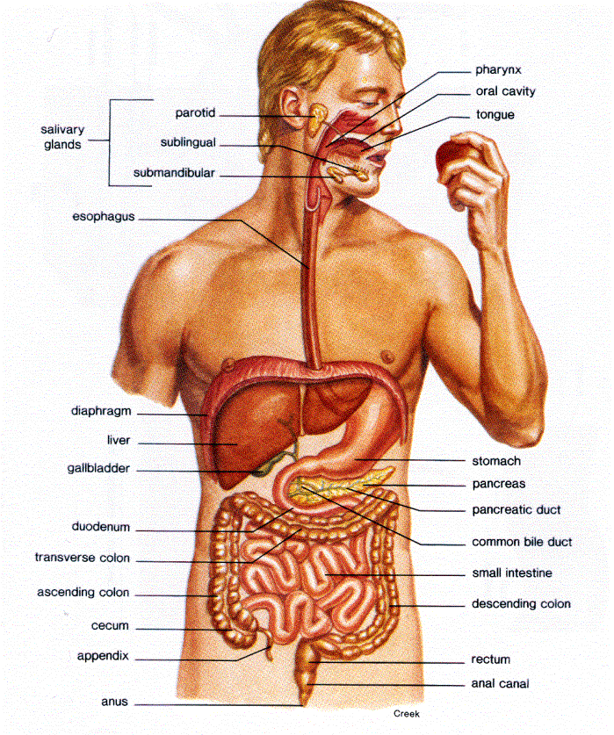

Slide 37
Proses pencernaan makanan meliputi dua tahap yaitu tahap pencernaan mekanis dan kimiawi.
Pencernaan secara mekanis terjadi di dalam mulut yaitu ketika menguyah makanan hingga halus.
Pencernaan makanan kimiawi terjadi di dalam usus yaitu makanan dipecah menjadi molekul-molekul yang lebih sederhana oleh enzim-enzim pencernaan.

Slide 38
Berdasarkan letak proses pencernaannya, pencernaan dibedakan menjadi 2 macam yaitu pencernaan ekstraseluler dan intraseluler.
Proses pencernaan di dalam usus tergolong pencernaan di luar sel (ekstraseluler), karena bahan makanan itu dihancurkan ketika masih berada di luar sel.
Pada organisme bersel satu terjadi proses pencernaan intraseluler, karena makanan akan dicerna setelah masuk ke dalam sel.

Slide 39
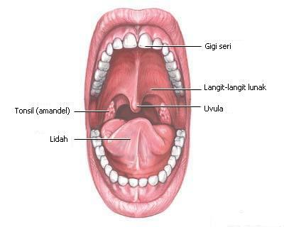
Mulut
Pada rongga mulut makanan dicerna secara mekanis dan kimiawi.
Alat-alat pencernaan pada mulut adalah gigi, lidah, dan kelenjar air ludah.
Tiap gigi umumnya terdapat puncak gigi atau mahkota gigi, leher gigi, akar gigi.
Lapisan gigi paling luar disebut email.
Di dalam email terdapat tulang gigi yang terbuat dari dentin yaitu jaringan yang berwarna kekuningan.

Slide 40
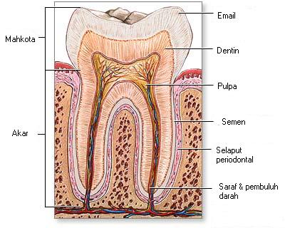
Lapisan luar akar gigi disebut sementum (semen gigi).
Di dalam gigi terdapat rongga gigi atau pulpa.
Rongga pada bagian dalam gigi berisi serabut saraf dan pembuluh darah.
Gigi mulai tumbuh pada bayi umur 6-7 bulan sampai 26 bulan.
Gigi pada anak-anak disebut gigi susu. Gigi susu berjumlah 20 buah.
Gigi orang dewasa disebut gigi tetap dan berjumlah 32 buah.
Gigi seri berfungsi memotong makanan, gigi taring sebagai pengoyak, gigi geraham sebagai pengunyah.

Slide 41
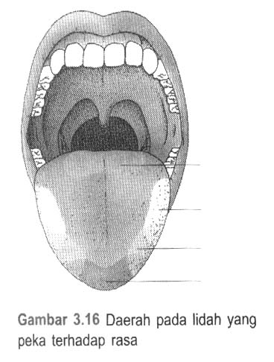
Lidah berfungsi untuk:
membantu mengatur letak makanan saat dikuyah di dalam mulut.
membantu menelan makanan.
mengecap makanan, yaitu rasa asin, manis, pahit, dan masam.
peka juga terhadap dingin, panas, dan tekanan.
PAHIT
ASAM
ASIN
MANIS
Ludah dihasilkan oleh 3 pasang kelenjar ludah yang dialirkan melalui saluran ludah yang bermuara ke dalam rongga mulut.

Slide 42
Kelenjar Ludah
Ada 3 macam kelenjar ludah, yaitu kelenjar ludah parotid (di dekat pelipis), kelenjar ludah rahang bawah dan kelenjar ludah bawah lidah.
Ludah mengandung air, lendir, garam, dan enzim ptialin.
Enzim ptialin berfungsi mengubah zat tepung (amilum) menjadi gula yaitu maltosa dan glukosa.

Slide 43
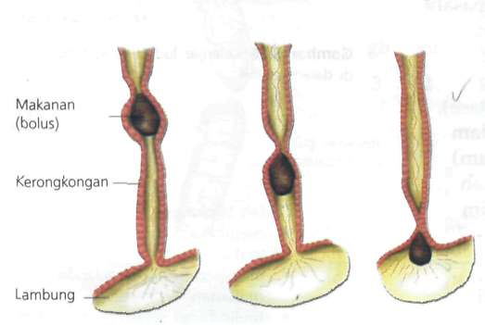
Kerongkongan (esofagus)
Kerongkongan merupakan saluran panjang sebagai jalan makanan dari mulut menuju ke lambung.
Panjang kerongkongan ± 20cm dan lebar ± 2cm.
Kerongkongan dapat melakukan gerak peristaltik yaitu gerakan melebar, menyempit, bergelombang dan meremas-remas, untuk mendorong makanan masuk ke lambung.
Selama di dalam esofagus, makanan tidak mengalami proses pencernaan.
gerakan periltastik yang terjadi
di dalam kerongkongan

Slide 44
Lambung (ventrikulus)
Lambung terletak di dalam rongga perut sebelah kiri di bawah sekat rongga badan.
Lambung dapat dibagi menjadi tiga daerah, yaitu daerah kardiak, fundus dan pilorus.
Makanan dicerna secara kimiawi di dalam lambung.
Lambung juga melakukan gerak peristaltik untuk mengaduk-aduk makanan.
Di bagian dinding lambung sebelah dalam terdapat kelenjar-kelenjar yang menghasilkan getah lambung.

Slide 45
Getah lambung mengandung asam lambung (HCl) dan beberapa enzim-enzim pencernaan.
Asam lambung berfungsi untuk membunuh mikroorganisme dan mengaktifkan enzim pepsinogen menjadi pepsin.
Pepsin merupakan enzim yang dapat mengubah protein menjadi molekul-molekul yang lebih kecil.
Sedikit demi sedikit makanan meninggalkan lambung menuju ke usus halus.
Setelah 2 sampai 5 jam, lambung pun menjadi kosong.

Slide 46
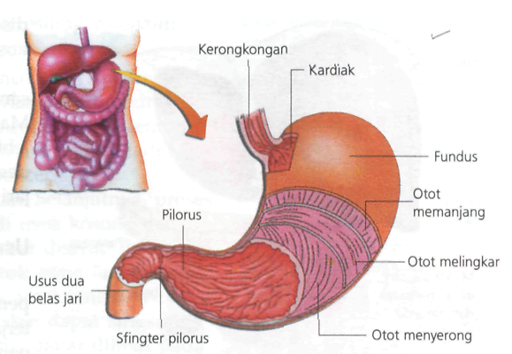

Slide 47
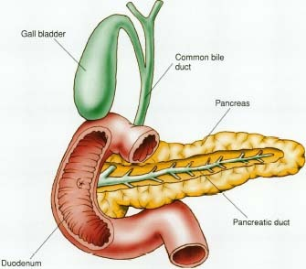
Usus halus
Usus halus merupakan saluran pencernaan terpanjang yang terdiri dari tiga bagian, yaitu usus dua belas jari (duodenum), usus kosong (jejunum), dan usus penyerapan (ileum).
Di dalam dinding usus dua belas jari terdapat saluran dari kantung empedu dan pankreas.
Pankreas menghasilkan getah pankreas. Getah pankreas mengandung enzim amilase, tripsinogen, dan lipase.
Kantung empedu
Saluran empedu
pankreas
Saluran pankreas
Duodenum

Slide 48
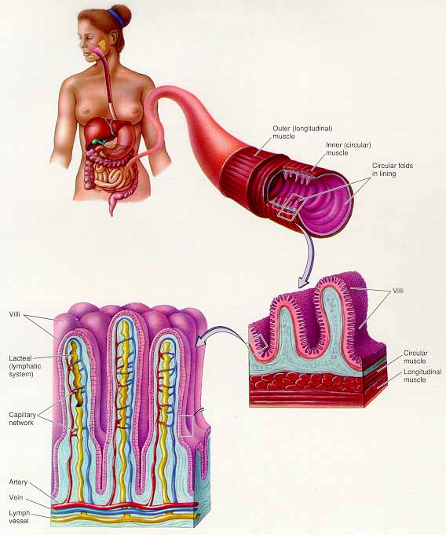

Slide 49
Usus Kosong (Jejunum)
Panjang jejunum 1,5-1,75m. Di dalam jejunum, makanan menjadi bentuk bubur yang lumat dan encer karena mengalami pencernaan secara kimiawi oleh secara sempurna.
Usus Penyerapan (Ileum)
Panjang ileum 0,75-3,5m. Di dalam ileum, terjadi penyerapan (absorbsi) sari-sari makanan. Permukaan dinding ileum dipenuhi dengan bagian-bagian yang disebut jonjot-jonjot usus (vili) sehingga permukaan usus menjadi semakin luas dan penyerapan dapat berjalan baik.

Slide 50
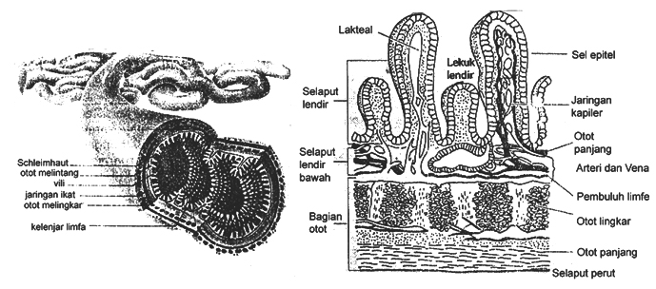

Slide 51
Usus Besar (Kolon), Rektum, dan Anus
Usus besar memiliki tambahan usus yang disebut umbai cacing (apendiks). Peradangan pada usus tambahan tersebut disebut apendiksitis (usus buntu). Panjang usus besar ± 1m.
Usus besar berfungsi untuk mengatur kadar air sisa makanan.
Di dalam usus besar terdapat bakteri Escherichia coli yang membusukkan sisa-sisa makanan menjadi kotoran (feses).
Dengan demikian kotoran menjadi lunak dan mudah dikeluarkan.

Slide 52
Bakteri Escherichia coli pada umumnya tidak mengganggu kesehatan manusia, bahkan ada yang menghasilkan vitamin K dan asam amino tertentu.
Bagian akhir usus besar disebut rektum. Rektum bermuara pada anus.
Anus mempunyai dua otot, yaitu otot tak sadar dan otot sadar.

Slide 53
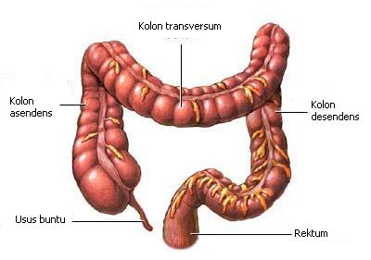

Slide 54
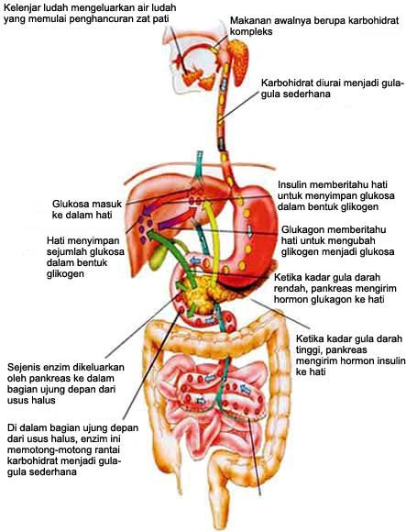

Slide 55
KELAINAN PADA SISTEM PENCERNAAN MANUSIA
Apenditis (usus buntu) adalah peradangan pada apendiks (umbai cacing) yang disebabkan oleh infeksi bakteri.
Diare atau mencret adalah gangguan penyerapan air didalam usus besar sehingga ampas makanan yang dikeluarkan dari tubuh berwujud cair.
Kolik adalah rasa sakit berulang-ulang karena kontraksi otot dinding lambung atau usus yang kuat.
Peritonitis adalah luka dan peradangan pada selaput rongga perut. Peritonitis disebabkan oleh tukak lambung dan apendisitis yang kronis.
Sembelit atau konstipasi adalah kesulitan membuang air besar disebabkan oleh feses yang keras.

Slide 56
Muntah-muntah adalah keluarnya makanan dan cairan lambung melalui mulut yang disebabkan karena keracunan, mabuk perjalanan, dan gangguan peredaran darah.
Ulkus (radang lambung) adalah peradangan dinding lambung akibat produksi asam lambung lebih banyak daripada jumlah makanan yang masuk.
Kanker lambung, biasanya disebabkan oleh konsumsi alkohol yang berlebihan, merokok, dan sering mengkonsumsi makanan awetan.
Kolitis atau radang usus besar, gejalanya berupa diare, kram perut, atau konstipasi, bahkan dapat terjadi pendarahan dan luka pada usus.

Slide 57
SISTEM PENCERNAAN HEWAN

Slide 58
Sistem Pencernaan Hewan Pemamah Biak
Saluran pencernaan pada hewan memamah biak terdiri atas mulut, kerongkongan, perut besar (rumen), perut jala (retikulum), perut kitab (omasum), perut masam (abomasum), usus halus, usus besar, rektum dan anus.
Makanan yang telah ditelan disimpan sementara di rumen, kemudian masuk ke dalam perut jala (retikulum).
Di dalam perut jala makanan dicerna secara kimiawi dan dibentuk menjadi gumpalan kecil kemudian dikeluarkan kembali ke mulut untuk di mamah kembali.
Makanan yang sudah dimamah ditelan lagi dan masuk ke perut kitab (omasum) untuk digiling.

Slide 59
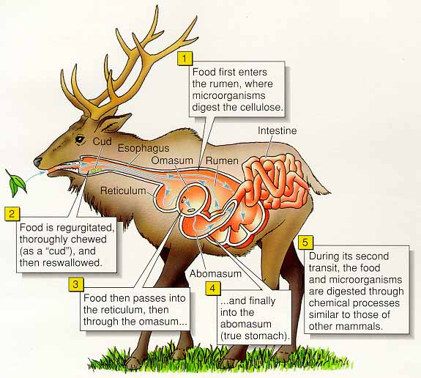

Slide 60
Sistem Pencernaan Burung
Saluran pencernaan burung terdiri atas mulut, kerongkongan, tembolok, lambung kelenjar, lambung pengunyah (empedal), usus halus, usus besar, rektum dan kloaka.
Pada bagian mulut terdapat paruh yang kuat untuk mengambil makanan karena tidak mempunyai gigi
Lidah burung kaku karena dilapisi zat tanduk.
Lambung atau perut besar terdiri dari dua bagian yaitu lambung kelenjar di bagian depan dan lambung pengunyah atau empedal di bagian belakang.

Slide 61
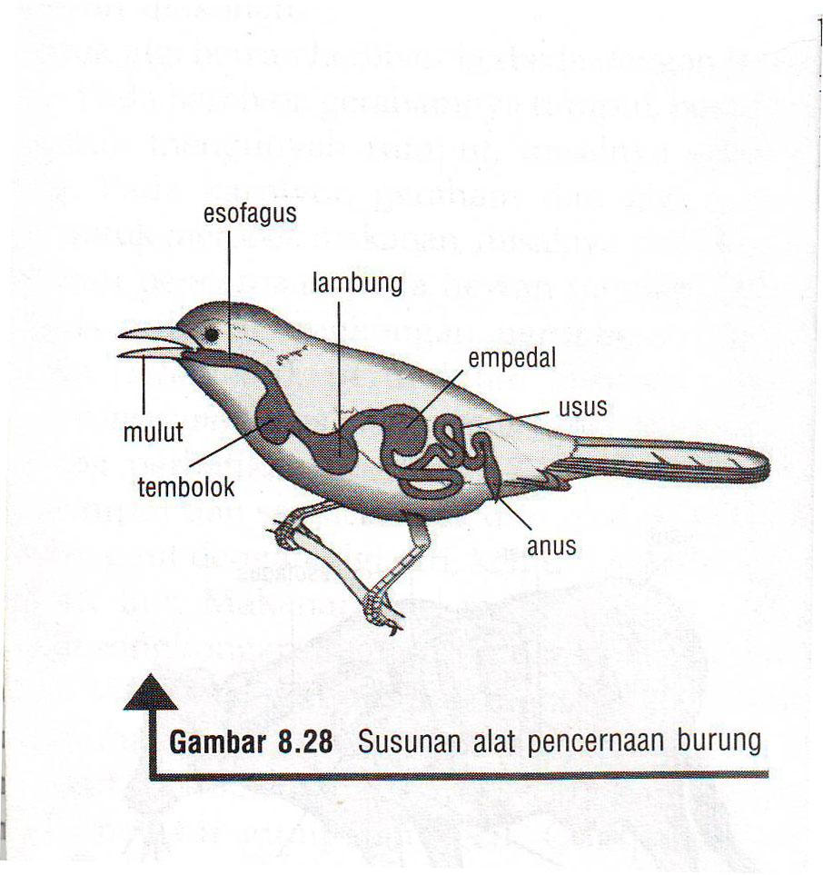
Di dalam empedal sering terdapat kerikil yang ditelan burung untuk membantu menghancurkan biji-biji yang ditelan.
Kloaka merupakan muara dari tiga saluran yaitu saluran pencernaan dari usus, saluran uretra dari ginjal dan saluran kelamin

Slide 62
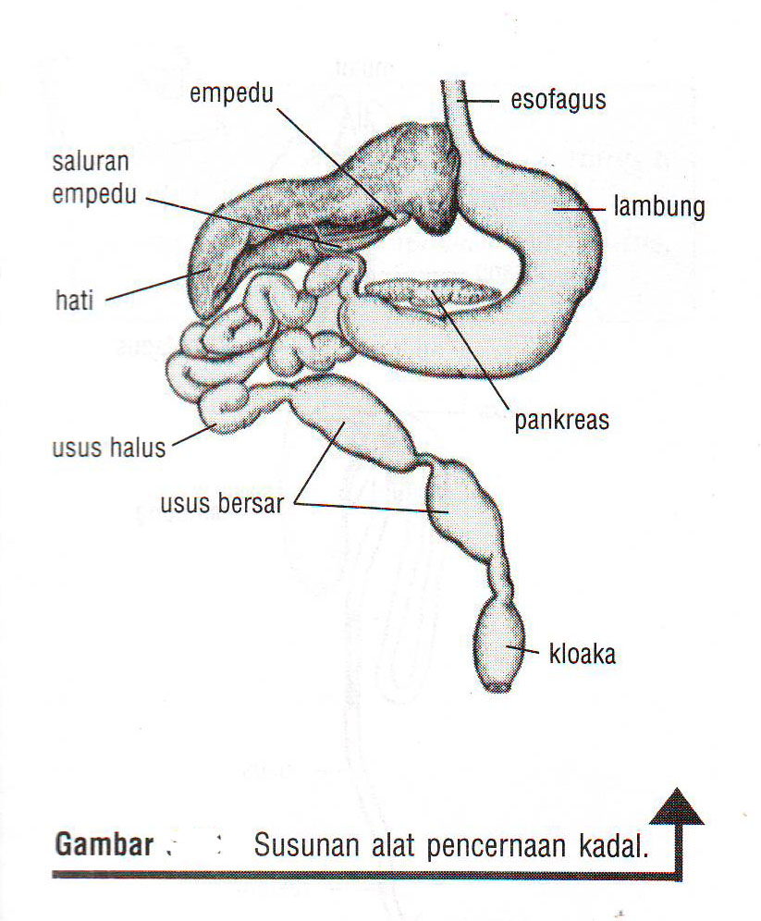
Sistem Pencernaan Reptil
Saluran pencernaan pada reptil terdiri dari mulut, kerongkongan, lambung, usus, dan kloaka.
Kelenjar pencernaan terdiri dari kelenjar ludah, pankreas, dan hati.
Pada mulut reptil terdapat gigi, lidah dan ludah.
Gigi-gigi tumbuh pada rahang atas dan rahang bawah.
Pada ular berbisa terdapat gigi bisa atau gigi beracun

Slide 63
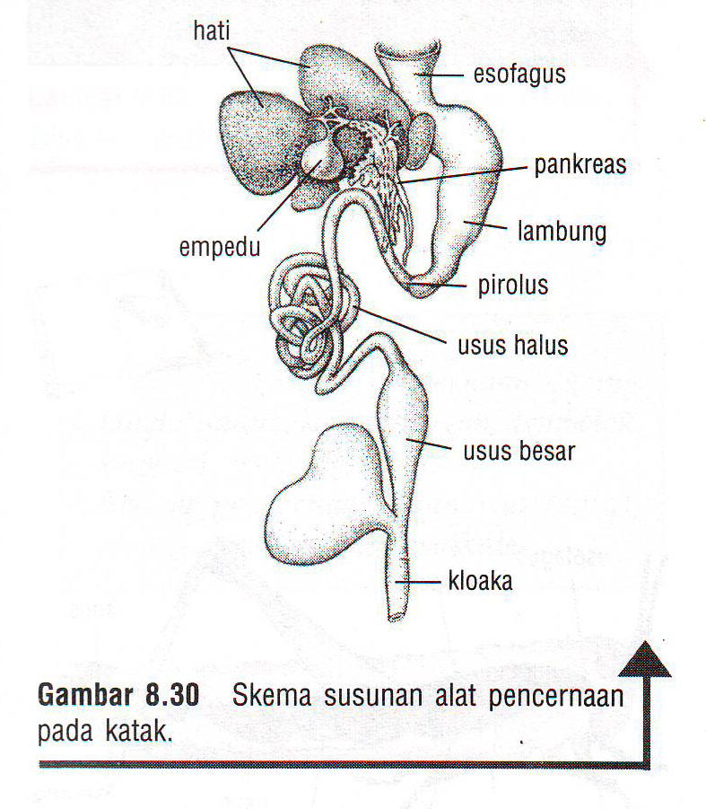
Sistem Pencernaan Amfibi
Saluran pencernaan pada amfibi terdiri atas mulut, kerongkongan (esofagus), lambung (ventrikulus), usus (intestinum), dan kloaka.
Di dalam rongga mulut terdapat gigi, lidah,dan kelenjar ludah.
Kelenjar pencernaan terdiri dari kelenjar ludah, hati dan pankreas.
Gigi tumbuh pada rahang atas dan langit-langit yang disebut gigi vomer.
Lidah pada katak bercabang dua dan berfungsi sebagai alat penangkap mangsa.

Slide 64
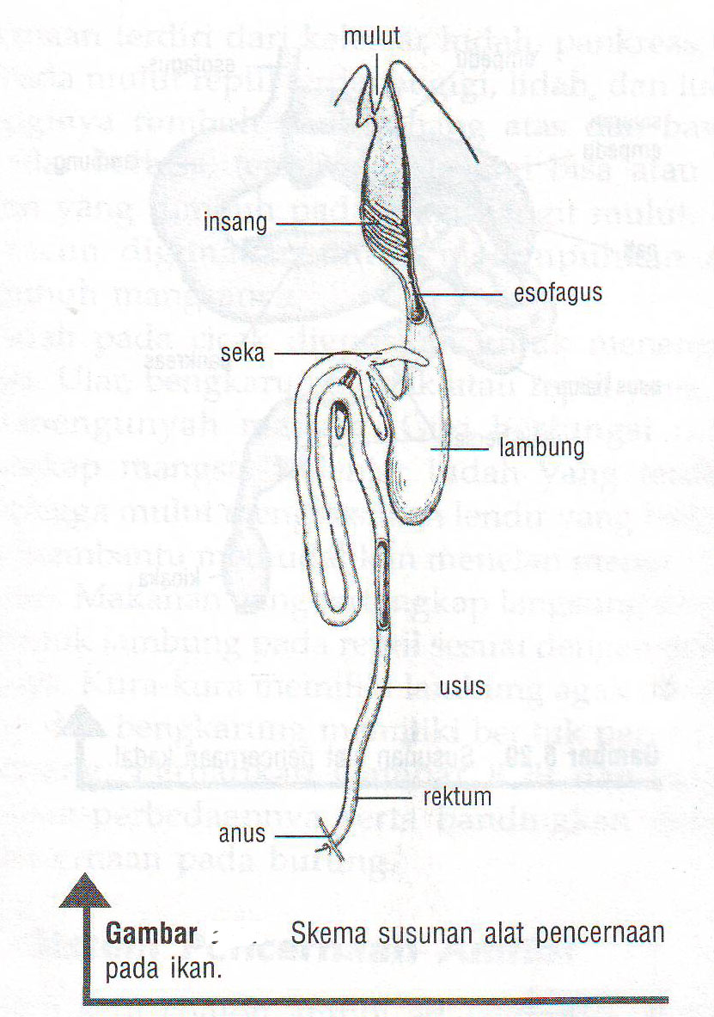
Sistem Pencernaan Ikan
Saluran pencernaan ikan terdiri dari mulut, kerongkongan, lambung, usus, dan anus.
Di dalam rongga mulut ikan terdapat lidah pendek yang berada di dasar mulut.

Slide 65
Gigi ikan tumbuh pada bagian rahang atas dan rahang bawah, bahkan ada yang tumbuh pada langit-langit mulut.
Ikan tidak mempunyai kelenjar ludah tapi mempunyai kelenjar lendir dari mulutnya
Lambung merupakan pelebaran dari saluran pencernaan
Ikan mempunyai hati, kantung empedu serta saluran empedu yang bermuara ke dalam usus.
Pankreas dan hati bersatu disebut hepatopankreas

Slide 66
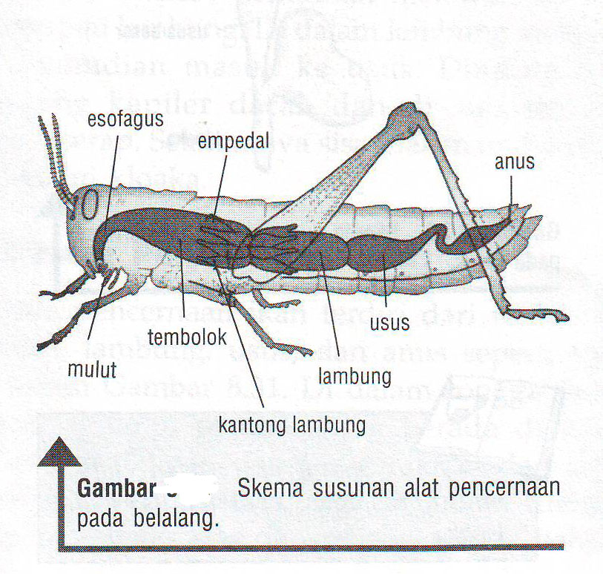
Sistem Pencernaan Serangga
Saluran pencernaan terdiri atas mulut, kerongkongan, tembolok, lambung pengunyah (empedal), lambung, usus, rektum, dan anus.

Slide 67
Mulut belalang terdiri atas beberapa alat-alat mulut yaitu: bibir atas (labrum), bibir bawah (labium), rahang atas (maksila), rahang bawah (mandibula)
Bibir atas berfungsi sebagai alat pengecap.
Bibir bawah mempunyai sepasang alat peraba.
Rahang bawah mempunyai gigi yang tajam untuk mengunyah makanan.
Rahang atas mempunyai sepasang gigi yang besar untuk memotong daun.

Slide 68
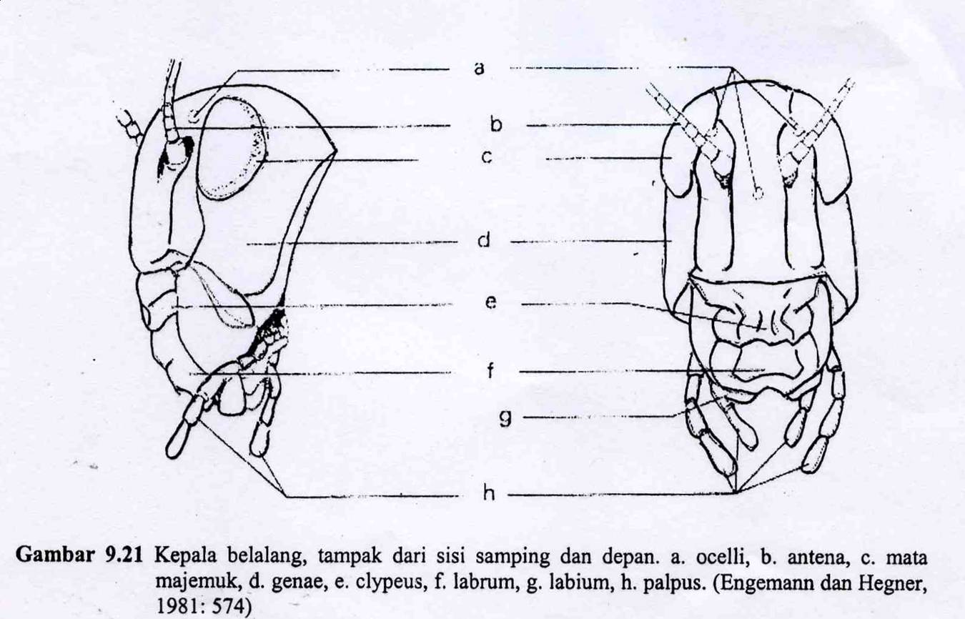

Slide 69
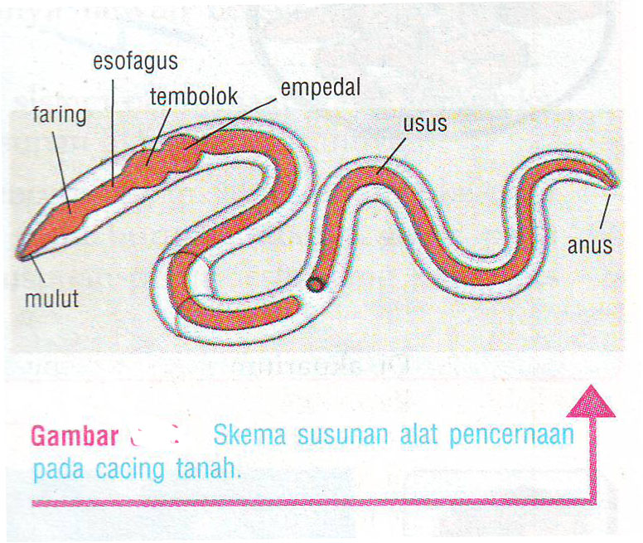
Sistem Pencernaan Cacing
Saluran pencernaan cacing tanah terdiri atas mulut, kerongkongan, tembolok, empedal, usus dan anus.
Makanan cacing tanah berupa humus.
Di sekitar kerongkongan terdapat tiga pasang kelenjar kapur yang menghasilkan zat kapur guna menetralkan sifat asam makannya.

Slide 70
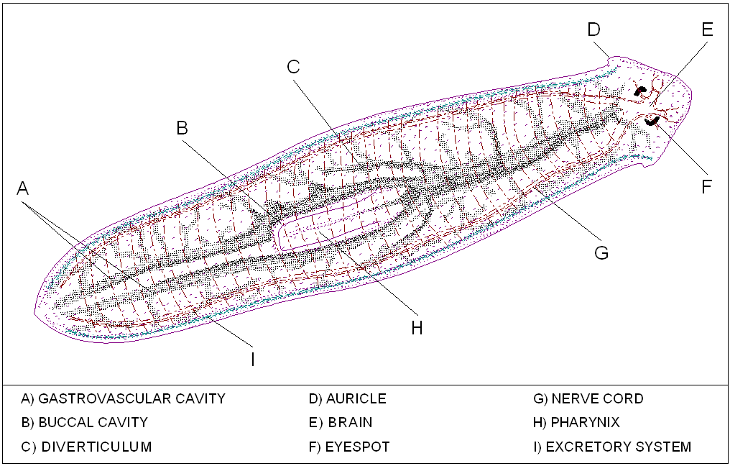
Di dalam empedal, makanan dihaluskan secara mekanik dengan bantuan kerikil yang masuk bersama makanan
Di dalam usus, makanan dicerna secara kimiawi.
Saluran pencernaan Planaria terdiri dari mulut, esofagus dan sistem gastrovaskuler.
Pada planaria, mulut terdapat pada tengah tubuh bagian ventral.
Sistem pencernaan planaria disebut sistem gastrovaskuler, yang berarti perut yang bercabang-cabang membentuk saluran-saluran.
Planaria

Slide 71
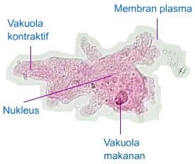
Sistem Pencernaan Protozoa
Proses pencernaan makanan pada hewan bersel satu berlangsung di dalam sel itu sendiri.
Contoh: Amoeba
Makanan masuk ke dalam vakuola makanan melalui pelekukan ke dalam membran selnya.
Di dalam vakuola ini makanan dicerna, sambil di edarkan ke seluruh tubuh
Sari-sari makanan diserap dan sisa-sisa makanan berbentuk padat dikeluarkan dari membran selnya
Sisa makanan berbentuk cair di keluarkan melalui vakuola berdenyut atau vakuola kontraktil.
Amoeba

Slide 72
TERIMA KASIH

